Slide 1

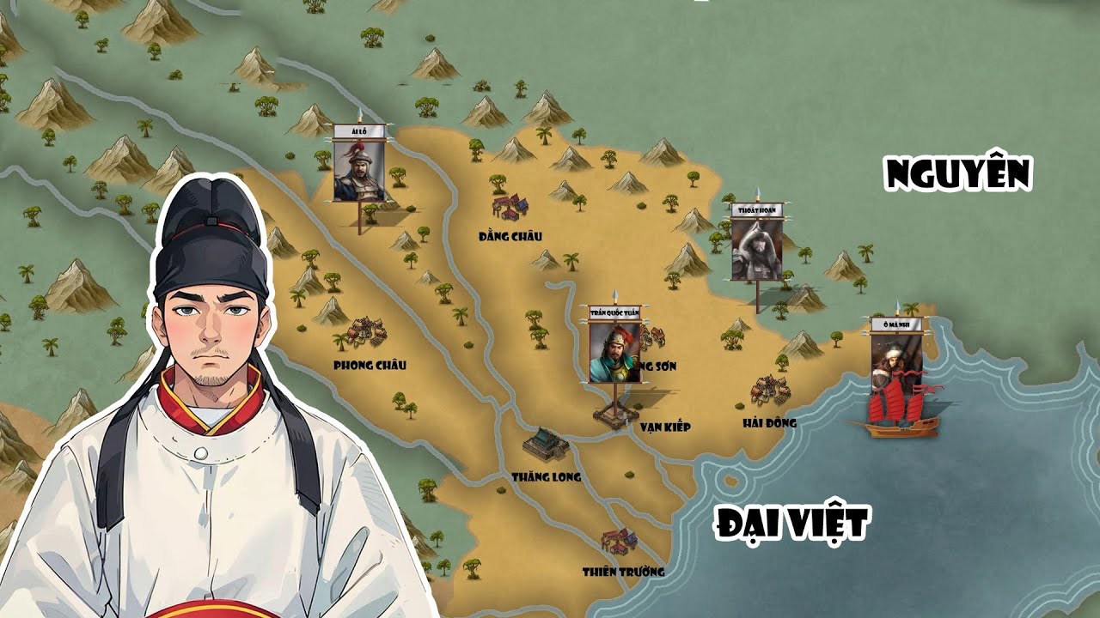




Slide 2
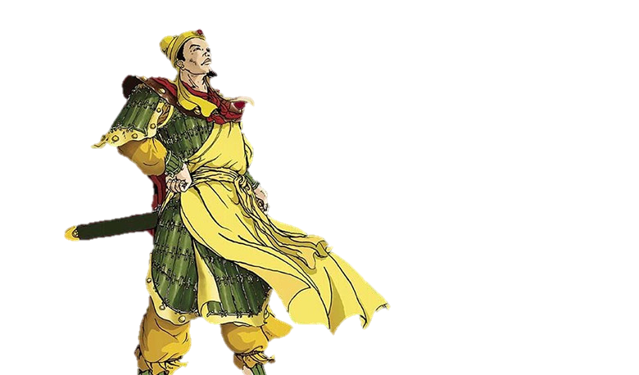


Slide 3
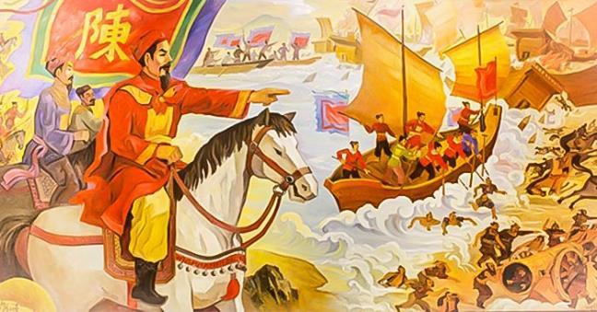
Hoạt động 1. Tìm hiểu về Triều Trần và công cuộc xây dựng đất nước.

Slide 4
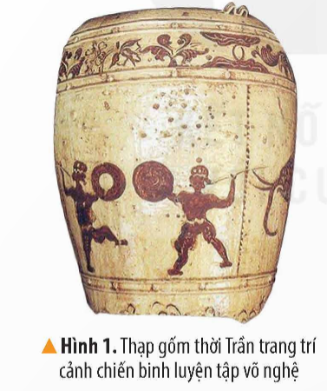

Đọc thông tin trong SGK và trả lời câu hỏi:
TRình bày những nét chính về quân đội thời Trần?
Em hiểu thế nào là “Ngụ binh ư nông”?
Kể tên những vị tướng giỏi có công lớn trong kháng chiến chống ngoại xâm?
THẢO LUẬN NHÓM

Slide 5
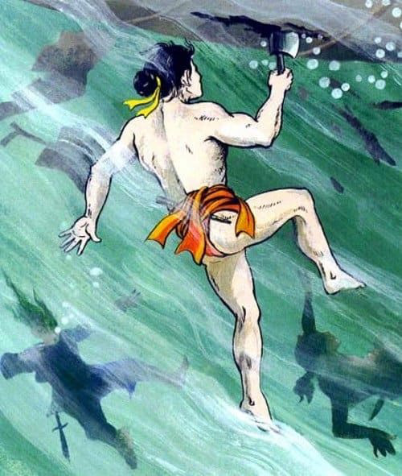
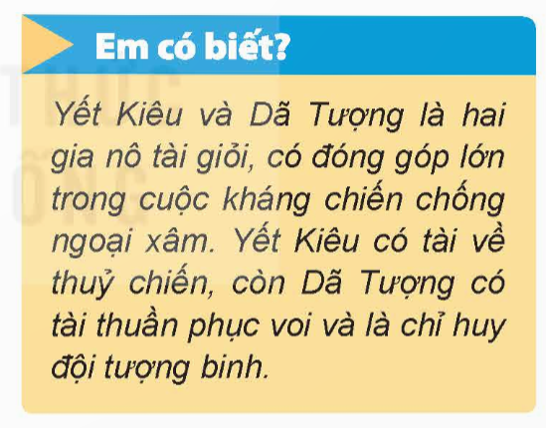

Slide 6
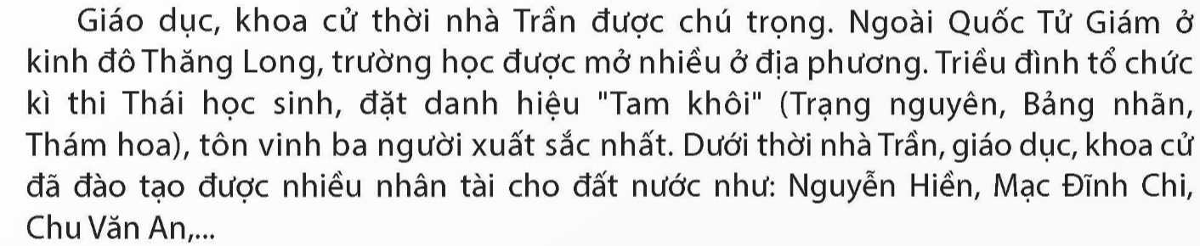

Đọc đoạn thông tin về giáo dục và khoa cử và trả lời câu hỏi: Những việc làm nào chứng tỏ Triều Trần chú trọng đến giáo dục, khoa cử?

Slide 7
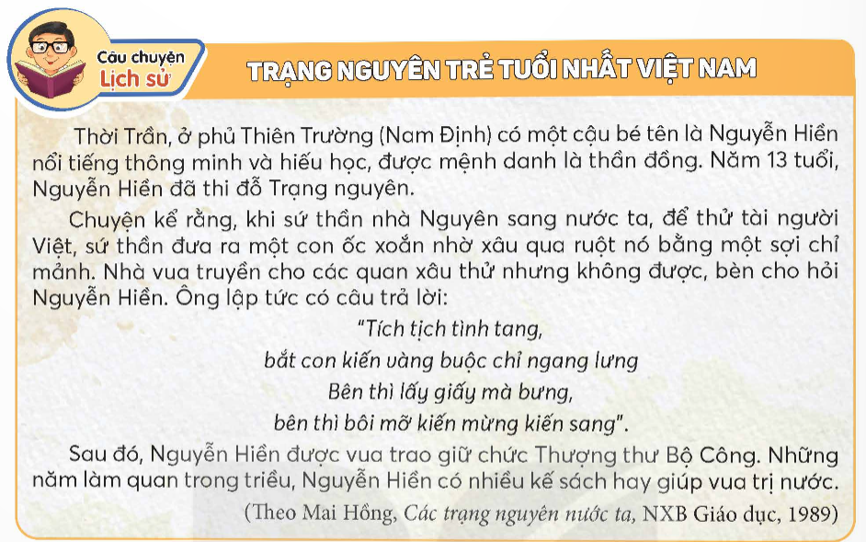

Slide 8
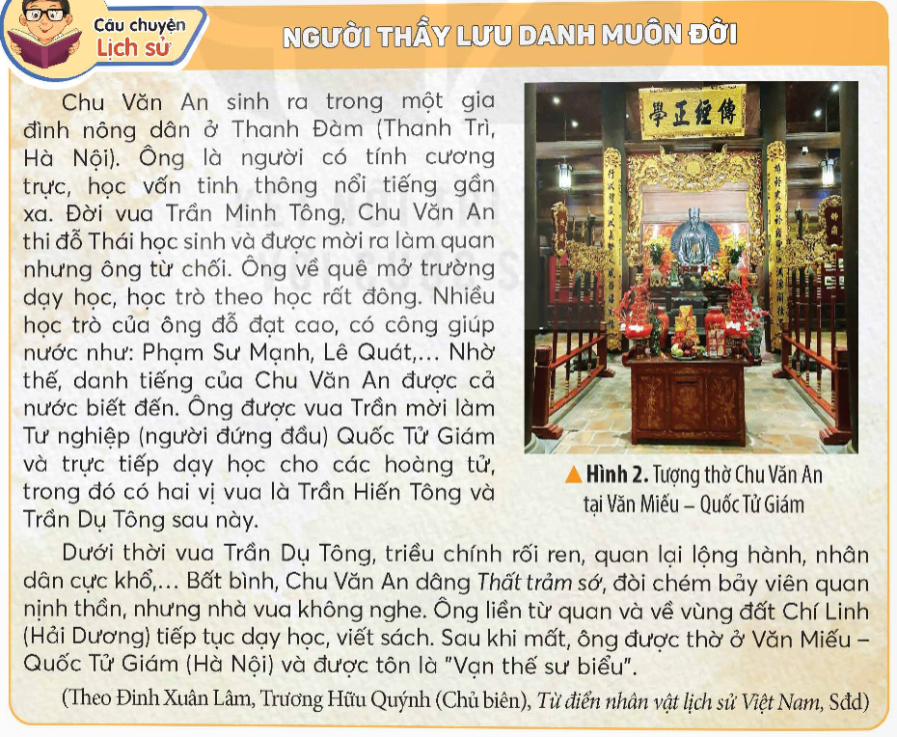

Slide 9
Vận dụng

Slide 10





Slide 11




Triều đình thời trần tổ chức kì thi gì để tìm kiếm nhân tài?
A. Thái học sinh
B. Thái cử
C. Tam khôi

Slide 12
Nguyễn Hiền đỗ trạng nguyên năm bao nhiêu tuổi?
A. 12 tuổi
B. 14 tuổi
C. 13 tuổi

Slide 13
Chu Văn An được mệnh danh là?
A. Người thầy đáng kính
B. Người thầy lưu danh muôn đời
C. Người thầy đắc đạo

Slide 14
Dưới thời vua Trần Dụ Tông, Chu Văn An dâng sớ gì?
A. Thất trảm sớ
B. Thất sách sớ
C. Lục trảm sớ

Slide 15


CHÚC MỪNG

Slide 16



